Slide 1


Математика
Розділ 6. Множення і ділення в межах 1000. Усне множення і ділення
Сьогодні
Урок
№145
Знаходження числа за його частиною

Slide 2
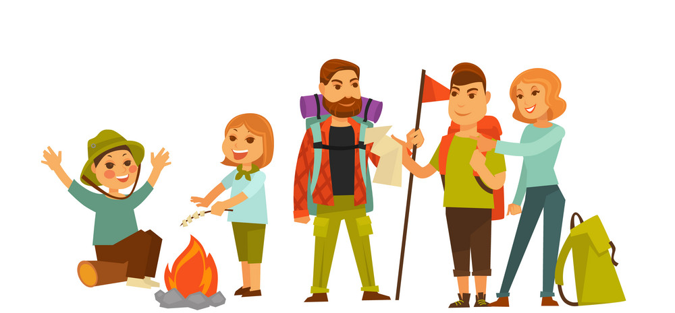
Сьогодні
25.04.2022
Організація класу
В казку вирушимо разом,
Перешкоди всі пройдем,
А хто буде сумувати,
Із собою не візьмем.
Дзвени, дзвіночку, гучніш
І всім, хто любить казку,
Допоможи скоріш!

Slide 3

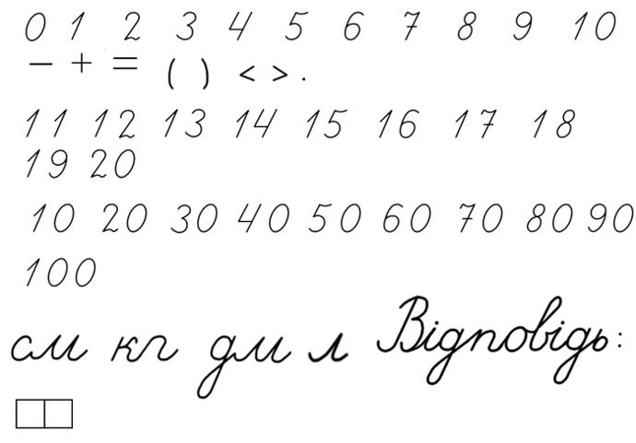
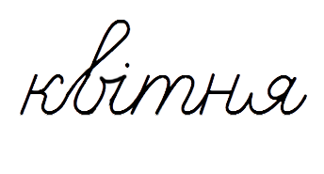



Сьогодні
25.04.2022
Каліграфічна хвилинка

Slide 4
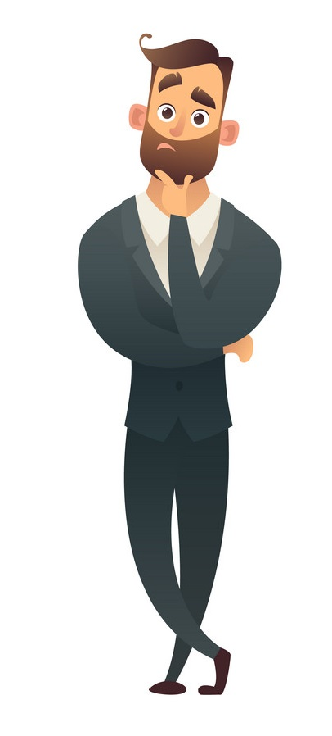

Сьогодні
Знайди ¼ чисел. Запиши відповіді у формі МАТЕМАТИЧНОГО ДИКТАНТУ
25.04.2022
16
$$\frac{1}{4}$$
12
24
40
32

Slide 5
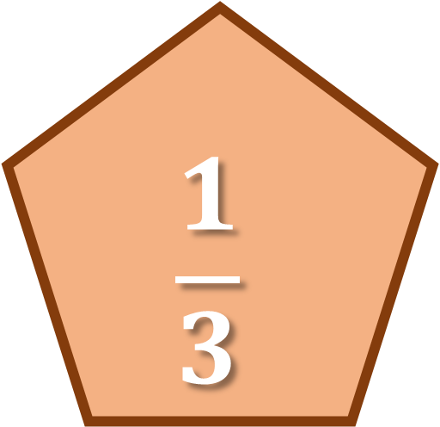

Сьогодні
Запиши відповіді у формі МАТЕМАТИЧНОГО ДИКТАНТУ
Знайди число $\frac{1}{3}$ яке дорівнює …
25.04.2022
7
$$\frac{1}{3}$$
9
12
24
15

Slide 6


=
˗
+
∙
:
Сьогодні
Розв’яжи та порівняй задачі. Подумай, чому розв’язання однакові.
25.04.2022
На автослюсаря - 30 ос.
На кондитера – ? ос., у 2 рази менше
Підручник.
Номер
590
:
=
(ос.)
Відповідь: 15 осіб навчається на кондитера.
Підручник.
Сторінка
96

Slide 7

=
˗
+
∙
:
Сьогодні
Розв’яжи та порівняй задачі. Подумай, чому розв’язання однакові.
25.04.2022
На автослюсаря - 30 ос.
На кондитера – ? ос., $\frac{1}{2}$ від
Підручник.
Номер
590
:
=
(ос.)
Відповідь: 15 осіб навчається на кондитера.
Підручник.
Сторінка
96

Slide 8

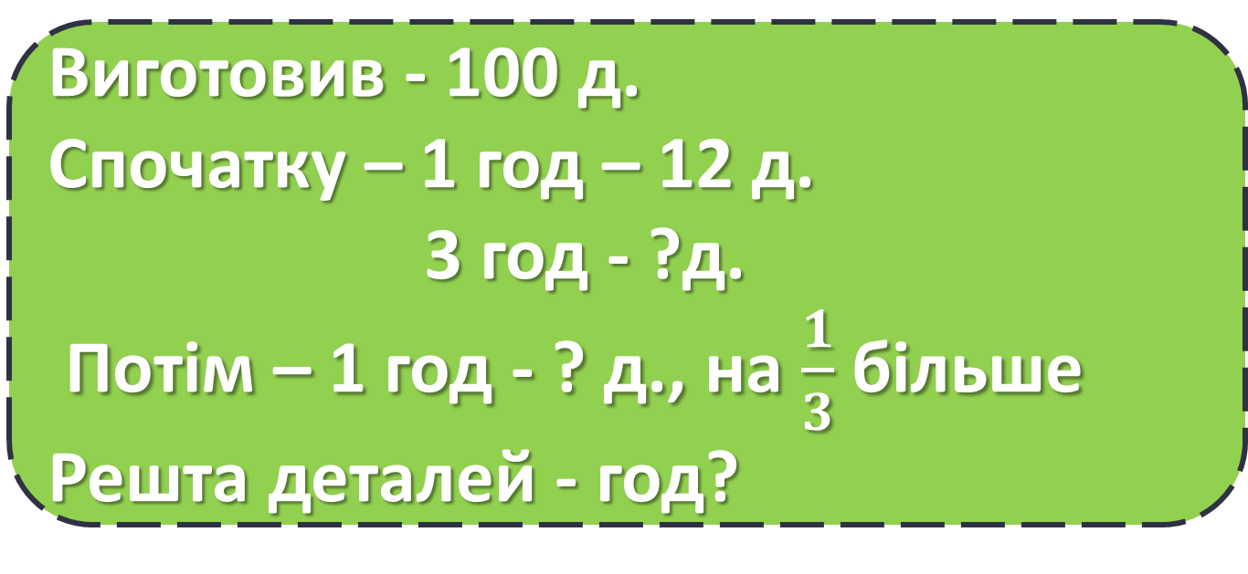
=
˗
+
∙
:
Сьогодні
Розв’яжи задачу усно. Виконай перевірку письмовим розв’язанням.
25.04.2022
Виготовив - 100 д.
Спочатку – 1 год – 12 д.
3 год - ?д.
Потім – 1 год - ? д., на $\frac{1}{3}$більше
Решта деталей - год?
Підручник.
Номер
591

Slide 9
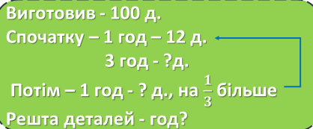
=
˗
+
∙
:
Сьогодні
Розв’яжи задачу усно. Виконай перевірку письмовим розв’язанням.
25.04.2022
1)
:
=
(д.) – більше за 1 год.
2)
+
=
(д.) – за 1 год потім.
3)
∙
=
(д.) – за 3 год.
4)
-
=
(д.) – залишилося виготовити.
5)
:
=
(год)
Відповідь: 4 год токар виготовляв решту деталей.
Підручник.
Номер
591

Slide 10

=
˗
+
∙
:
Сьогодні
Розв’яжи рівняння
25.04.2022
Х:8+34=114
Х:8=114-34
Х:8=80
Х=80∙8
Підручник.
Номер
592
Х=640
640:8+34=114
Підручник.
Сторінка
97
114=114

Slide 11
=
˗
+
∙
:
Сьогодні
Розв’яжи рівняння
25.04.2022
Х-340=50∙4
Х-340=200
Х=200+340
Х=540
Підручник.
Номер
592
540-340=50∙4
200=200
Підручник.
Сторінка
97

Slide 12



Сьогодні
25.04.2022
Рефлексія. Вправа «Емоційна ромашка». Дай відповіді цеглинками LEGO
У мене все вийшло
Було важко
Нічого не зрозумів

Slide 13

Сьогодні
25.04.2022
Домашнє завдання
Задача №532,
приклади №595.

